Slide 1
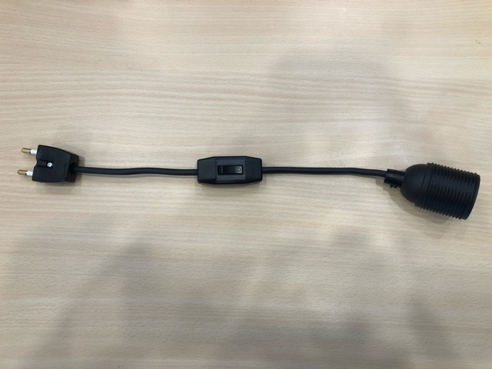
I skal montere en lampeledning med afbryder.
Der selvfølgelig skal fungere korrekt.
Notes:
Gennemgå hele projektet inden eleverne sættes i gang
VIGTIGT: korrekt afisolering(demo), husk at kontrollere hver gang de har lavet en samling.
korrekt behandling af materiale, der skal sjældent bruges styrke…….vis børnesikringen i fatning.
Husk skruerne ikke skal skrues af men kun løsnes……

Slide 2
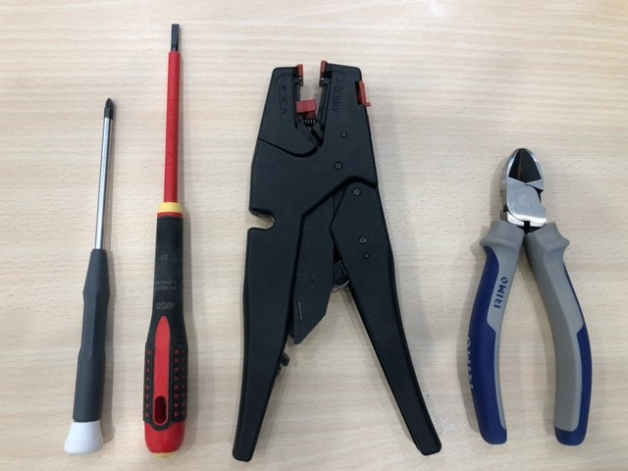
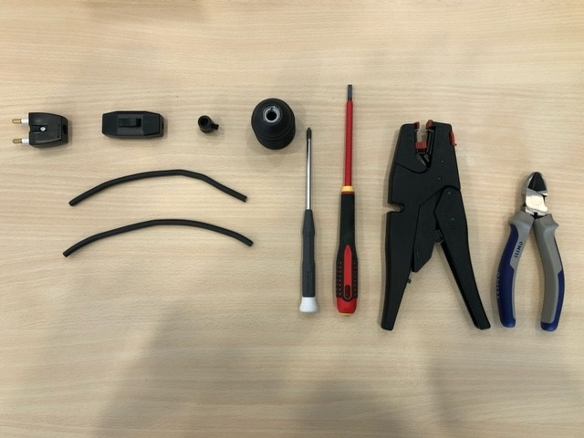
Værktøj og Materialer.
Notes:
Forklar hvordan vi bruger de forskellige stykker værktøj
korrekt brug af værktøj

Slide 3
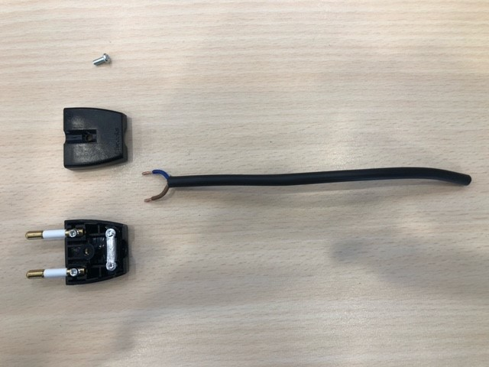
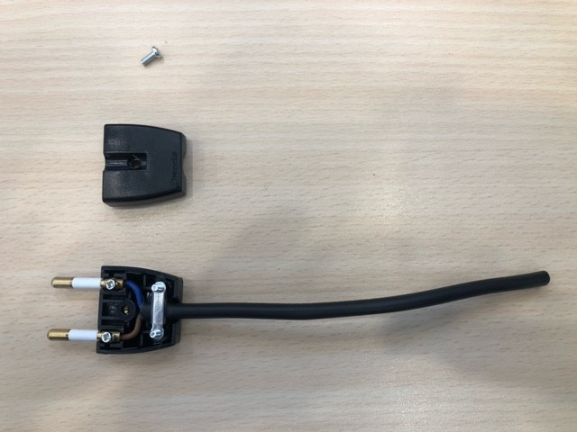
Montering af stikprop.
I skal have kontrolleret jeres montering, før i lukker og derved dobbelt isolerer stikproppen.

Slide 4
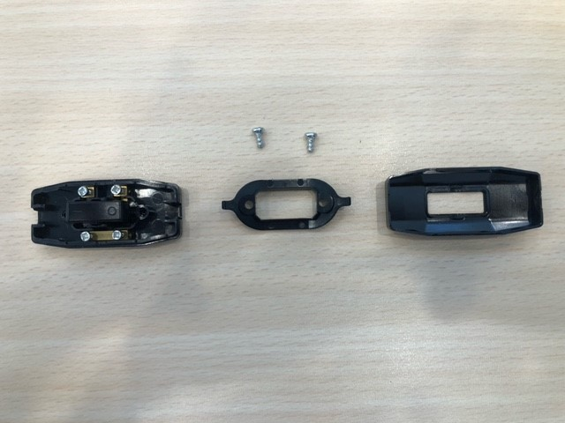
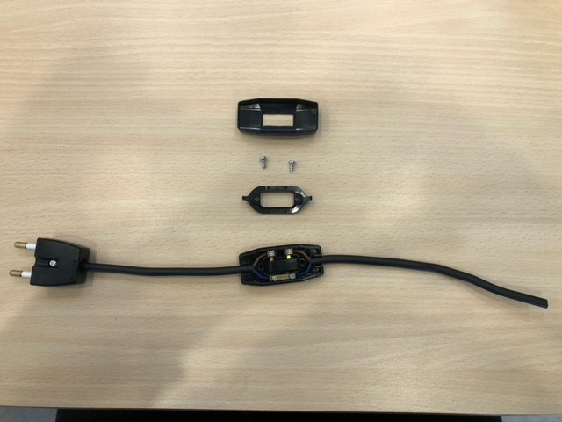
Montering af 1-polet afbryder
I skal have kontrolleret jeres montering, før i lukker og derved dobbelt isolerer afbryderen.

Slide 5
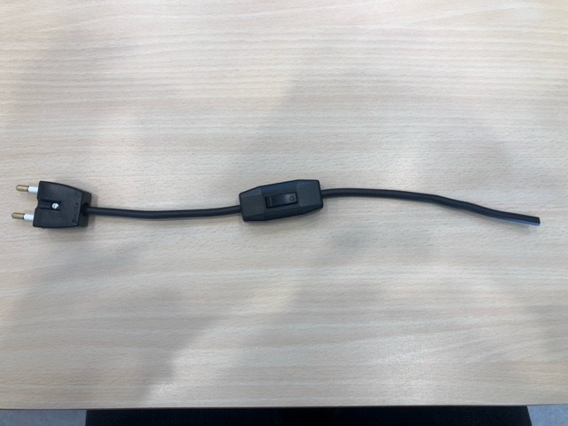
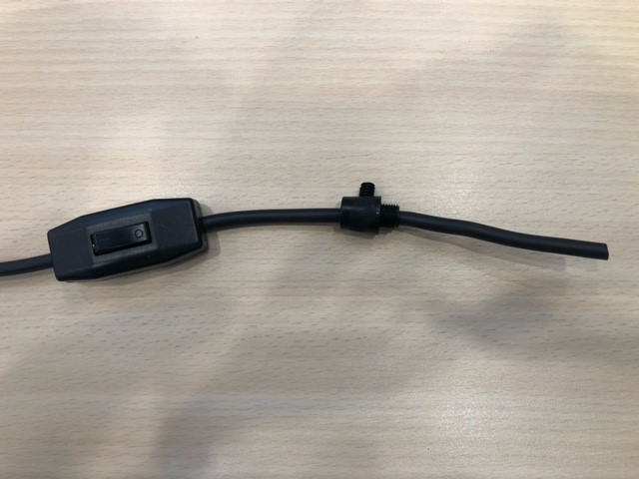
Husk at lægge mærke til de små ting.

Slide 6
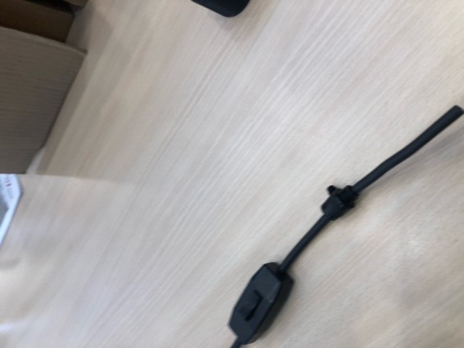
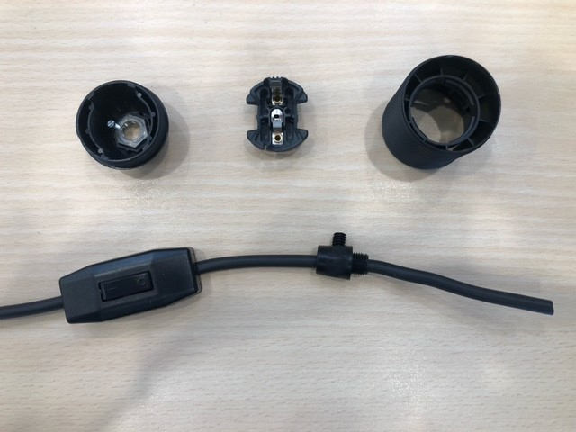
Montering af E27 fatning.
UDFORDRING: Prøve at samle fatningen inden i montere, skru den helt sammen til i hører et lille KLIK.
Skil den nu af igen!
NOTE: Der skal ikke bruges kræfter men teknik

Slide 7
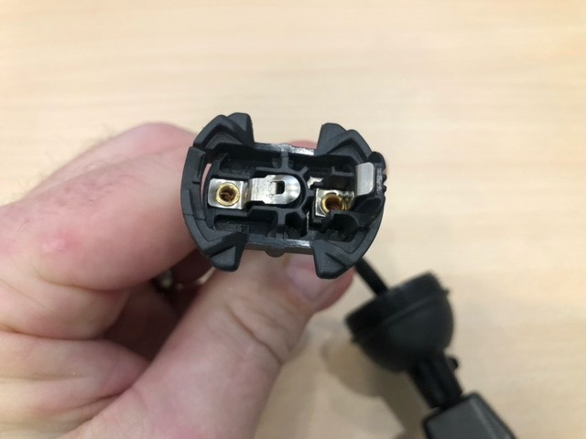
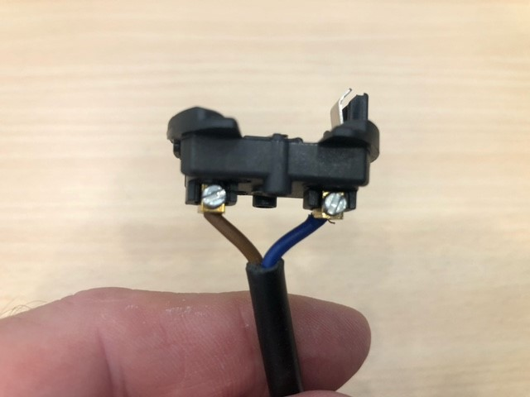
Montering af fatning…….
HUSK man må ikke kunne se noget kobber fra ledningen.
Kontrollere at den brune og blå ledning sidder rigtigt monteret.
Kig på fatningen. N=Nul=blå og P=F=L=fase=brun

Slide 8
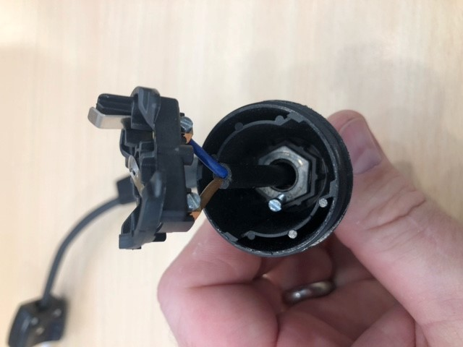
……fatningen samles forsigtigt…..

Slide 9
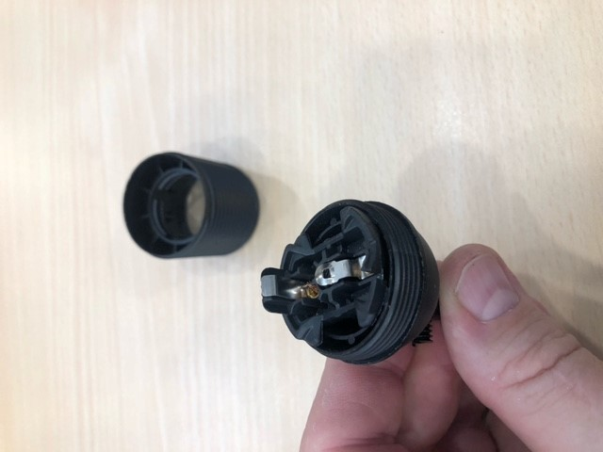
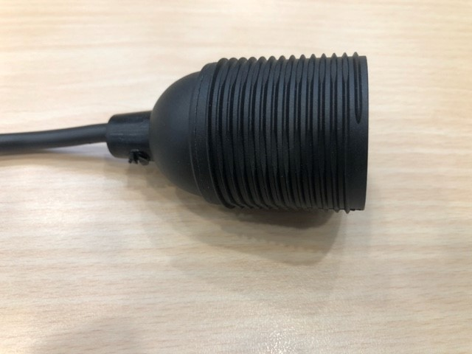
…….Fatningen skrues sammen,hvis det føles stramt at skrue delene sammen.
Er det næsten med sikkerhed fordi delene sidder lidt skævt sammen.
Aflastningen på kablet strammes.

Slide 10
Sikkerheds kontrol.
Kig på jeres færdig monterede lampe ledning og bedøm om den er klar til afprøving.
Er hver enkelt montering godkendt?
Er alle aflastninger og skruer anvendt ved samling?
Få kontrolleret jeres færdige lampeledning.
Afprøv
Dokumenterer funktionaliteten med en video.

